Slide 1
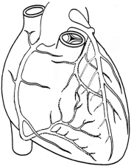
ЯРОСЛАВСКАЯ ОБЛАСТНАЯ
КЛИНИЧЕСКАЯ БОЛЬНИЦА.
КАБИНЕТ АНГИОГРАФИИ.
КОРОНАРОВЕНТРИКУЛОГРАФИЯ.
Дата: 13.10.2011
Ф.И.О.: Шамарина Н.С.
Год рождения: 28.05.1958
Диагноз: ИБС
Отделение:10 №7367
Рентгенхирург ЩЕРБАКОВ А.С.
Операционная м/с: КАЗАНЦЕВА А.М.
Анестезиолог: ФИЛАРЕТОВА Е.В
М/с анестезист:. ПОПЛАВКОВА Е.А.
Рентгенлаборант: МЕЛЕКА Е.А.
Под м/анестезией:
новокаин 0.5%-20.0
лидокаин 2%-20.0
Пункция:
доступ | dex. | sin.
a. femoralis | х
др. доступ
х
Установлен интродьюссер: 5F 6F
х
По проводнику поэтапная катетеризация:
ЛКА ПКА
Гр. аорта ЛЖ Вн. Гр. Арт. Лев. ПкА
х
х
Коронарографические катетеры
 | ЛКА |  | ПКА |  |  | аорта
 | № | Д-тр F | № | Д-тр F |  | № | Д-тр F
Judkins | 4.0 | 5 |  |  | Pigtail
Amplatz |  |  | 3.5 | 5
Контраст:
Omnipaque350 50 ml
Ultravist 370 50мл.
х
Время R-скопии 1.5 мин.
Доза облучения 318.02 mGy
Расходные материалы
Колба д. контраста | Диагност. проводник | Соединит. линия | Комплект Белья однор.
х | х | х | х

Slide 2
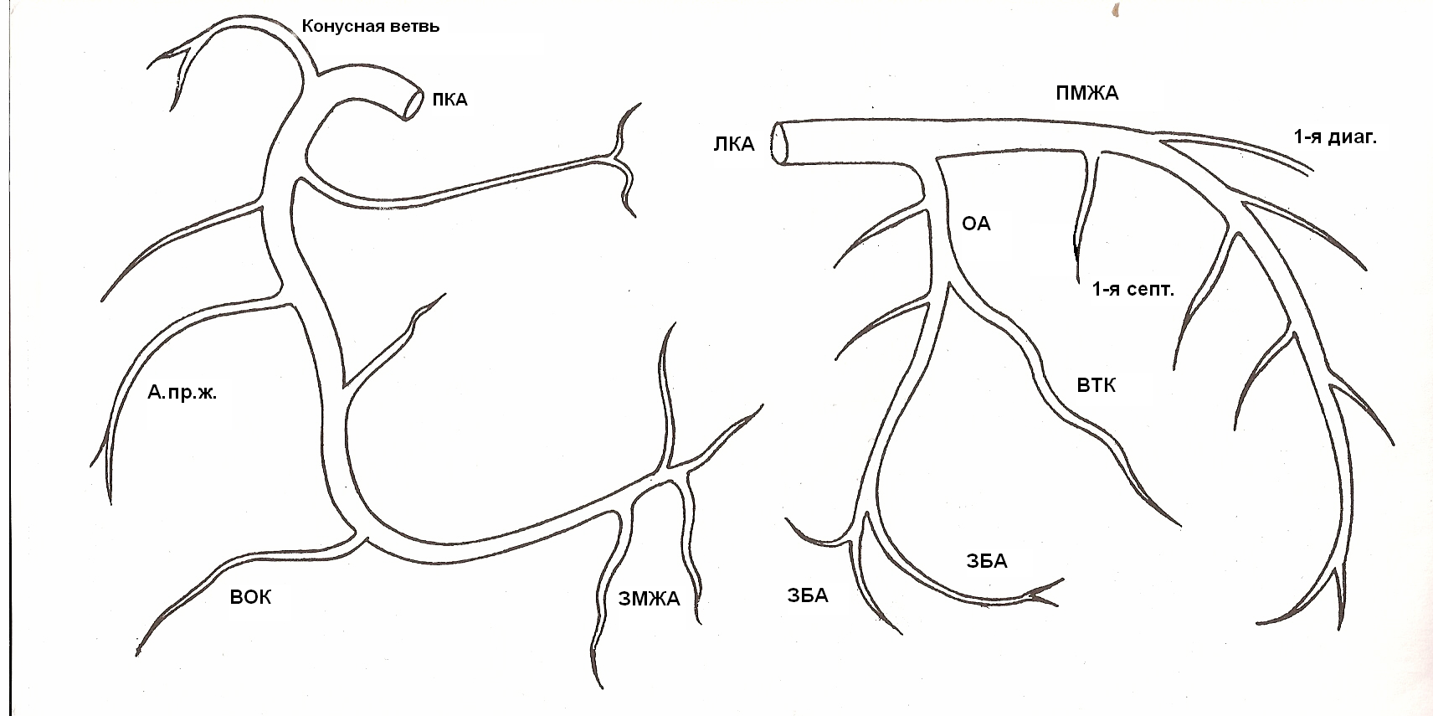
ЗАКЛЮЧЕНИЕ:
Тип коронарного кровотока: правый
Характер патологического процесса в венечных артериях: атеросклероз
Главный ствол ЛКА: норма
Бассейн ПМЖА: на границе проксимального и среднего сегмента стеноз 40%. TIMI 3.
Бассейн ОА: норма. TIMI 3.
Бассейн ПКА: норма. TIMI 3
Наличие коллатерального кровотока:
Сократительная функция ЛЖ:
РЕКОМЕНДОВАНО:
Постельный режим 24 часа
Контроль места пункции.
Врач:

Slide 3
ПРОТОКОЛ АНЕСТЕЗИИ
13.10.11 ШАМАРИНА Н. С. № 7367
9:00 -10:00
Диагноз: ИБС:Стенокардия напряжения,ФК 3;ПИКС(ОИМ 2008)
С анамнезом и медицинской документацией ознакомлена.
Риск анестезии - III ст.
На операционном столе:
ЧСС 80 в мин, ритм правильный ,ЧД- в 18 мин.;
SрO2=96% ;АД=110/70 мм. рт. ст.;
Внутривенно введено: Гепарин 2, 5 тыс.ед.;
Гемодинамика : АД= 105/70- 100/60м рт. ст., ЧСС 50-38 в мин, ЧДД= 16-18 в мин, SрO2=96 %. В/в: атропин 0,1%-1,0 мл;
Во время операции контроль ЭКГ, сегмента ST. Ритм правильный
После окончания процедуры пациент в сознании, с самостоятельным дыханием, живых рефлексах, АД=105/60 мм рт. ст., ЧСС=48в мин, ЧДД= 18 в мин, SрO2= 96% переведен в кБИТ под наблюдение деж. персонала.
Врач: Филаретова Е.В.
Notes:
Посинфарктный кардиосклероз.

